Slide 1
Python web框架之Django
汇报人：杨亚辉
2018-3-29

Slide 2
目录
章节1 Django的介绍
章节2 项目流程
章节3 总结

Slide 3
Python下有许多款不同的 Web 框架。Django是重量级选手中最有代表性的一位。许多成功的网站和APP都基于Django。
Django是一个开放源代码的Web应用框架，由Python写成。
Django遵守BSD版权，初次发布于2005年7月, 并于2008年9月发布了第一个正式版本1.0 。
Django采用了MVC的软件设计模式，即模型M，视图V和控制器C。

Slide 4
MVC是众所周知的模式，即：将应用程序分解成三个组成部分:model(模型),view(视图),和 controller(控制器)。其中：
M——管理应用程序的状态(通常存储到数据库中)，并约束改变状态的行为(或者叫做“业务规则”)。
C——接受外部用户的操作，根据操作访问模型获取数据，并调用“视图”显示这些数据。控制器是将“模型”和“视图”隔离，并成为二者之间的联系纽带。
V——负责把数据格式化后呈现给用户

Slide 5
Django也是一个MVC框架。但是在Django中，控制器接受用户输入的部分由框架自行处理，所以 Django 里更关注的是模型（Model）、模板(Template)和视图（Views），称为 MTV模式： M 代表模型（Model），即数据存取层。 该层处理与数据相关的所有事务： 如何存取、如何验证有效性、包含哪些行为以及数据之间的关系等。 T 代表模板(Template)，即表现层。 该层处理与表现相关的决定： 如何在页面或其他类型文档中进行显示。 V 代表视图（View），即业务逻辑层。 该层包含存取模型及调取恰当模板的相关逻辑。可以把它看作模型与模板之间的桥梁。

Slide 6
Django makes it easier to build better Web apps more quickly and with less code
容易上手，开发速度快；
囊括了网站开发中的用户管理，内容管理，网站地图等常用的众多插件；
安全性强，比如Django默认解决了SQL注入，跨站攻击等问题
自助管理后台

Slide 7

windows
首先先配置好环境
安装python（用的是3.4版本）
安装django
pip install django==1.8.2（有坑）
查看版本：进入python shell
import django
django.get_version()
安装mysql（默认是sqlite3）
安装pymysql
pip install pymysql
Notes:
import pymysql pymysql.install_as_MySQLdb()

Slide 8
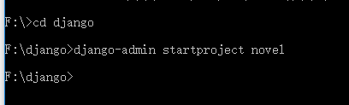
项目的流程：
1.创建项目
命令：django-admin startproject 项目的名称

Slide 9
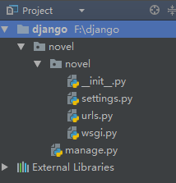
目录说明
manage.py：一个命令行工具，可以使你用多种方式对Django项目进行交互
内层的目录：项目的真正的Python包
_init _.py：一个空文件，它告诉Python这个目录应该被看做一个Python包
settings.py：项目的配置
urls.py：项目的URL声明
wsgi.py：项目与WSGI兼容的Web服务器入口
Notes:
WSGI是Web Server Gateway Interface的简写。是python所选择的服务器和应用标准，Django也会使用。

Slide 10
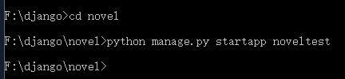
2.创建应用
命令： python manage.py startapp 应用的名称

Slide 11
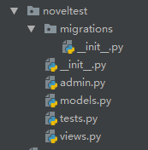
migrations:这是一个目录，用于存储应用的数据库表结构的指令，通过这些指令可以修改和创建数据库，从而在models.py模型类和数据库表之间迁移。
admin.py:在这个文件中，可以自定义django管理工具。
models.py:这是应用的数据模型，每个django应用都应当有一个models.py文件。
tests.py:在这个文件中可以编写测试文档来测试所建立的应用。
views.py:用于保存响应各种请求的函数或者类。
Notes:
如果编写的是函数，则称之为基于函数的视图；如果编写的是类，则称之为基于类的视图。

Slide 12
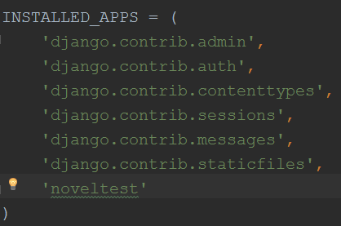
3.在项目settings.py中修改配置：
将应用添加到INSTALLED_APPS中
Notes:
Noveltest是创建的应用之一。可以有很多的应用。

Slide 13
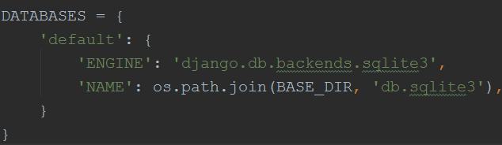
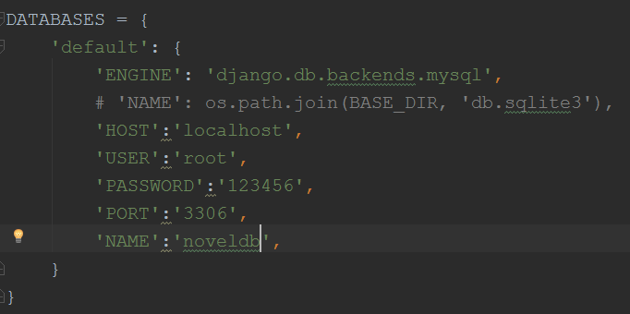
修改数据库（默认sqlite3）：

Slide 14
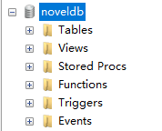
数据库中不需要设计数据库表，根据模型类来生成对应的表
在mysql中设置数据库
Notes:
一个模型类对应数据库中的一张表，有多少个模型类就对应有多少张表。

Slide 15
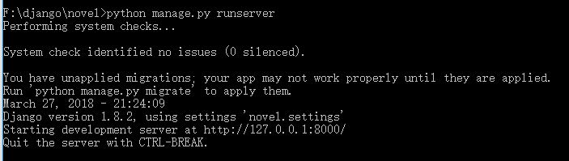
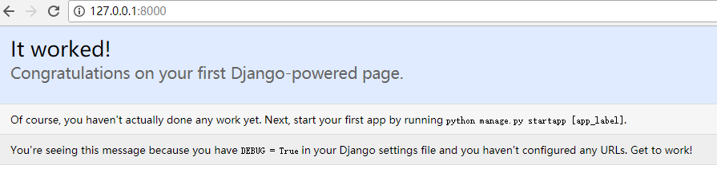
4.运行服务进行测试：
命令：python manage.py runserver (可指定IP:端口)

Slide 16
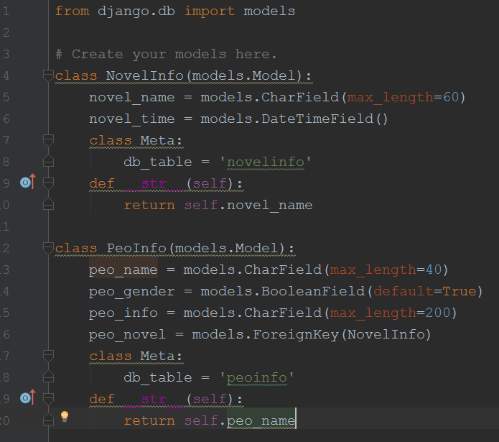
5.设计模型类

Slide 17
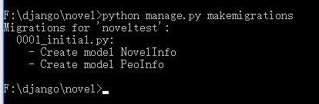
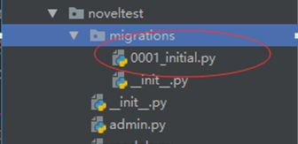
6.为应用进行迁移
命令： python manage.py makemigrations
就会在应用中的
migrations
中生成一个
0001__initial.py
的文件
Notes:
迁移文件被生成到应用的migrations目录

Slide 18
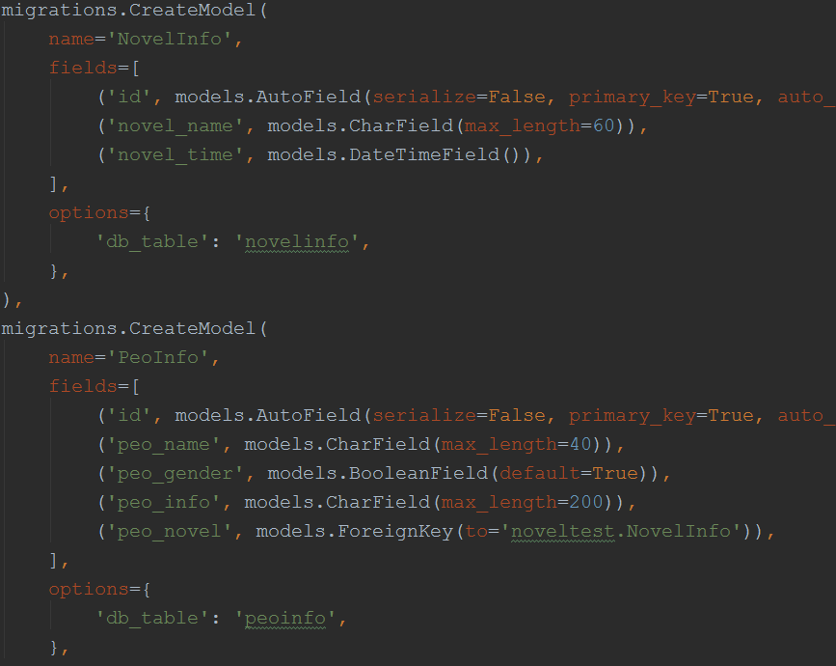

Slide 19
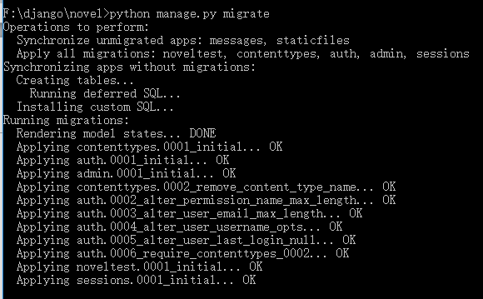
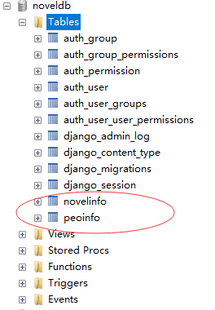
7.生成迁移：
命令：python manage.py migrate
Notes:
执行迁移：执行sql语句生成数据表

Slide 20
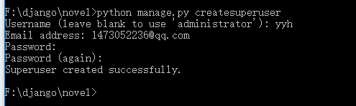
8.创建一个管理员用户：
命令：python manage.py createsuperuser
按提示输入信息

Slide 21
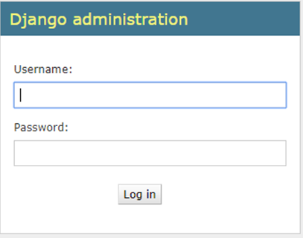
输入http://127.0.0.1:8000/admin进入管理员界面

Slide 22
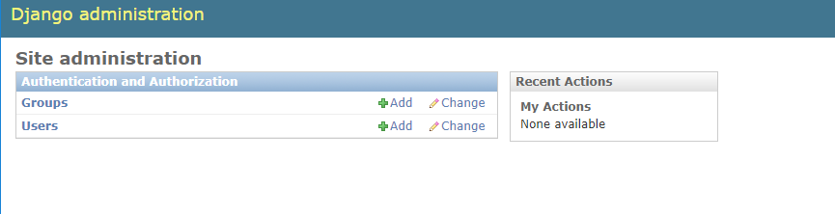

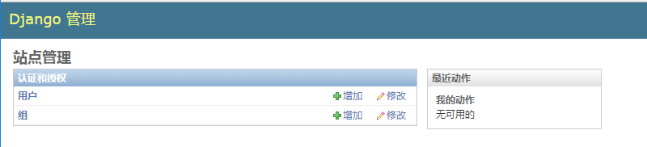
Notes:
注意不是’zh-cn’

Slide 23
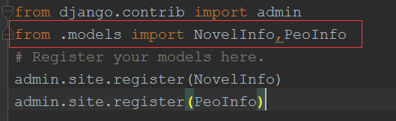
9.向admin注册noveltest的模型：
首先导入模型中的类
可以定义样式类，使管理的页面更加美观，当然也可以自己定义模板。
admin.site.register(模型类，样式类)
Notes:
list_display：显示字段，可以点击列头进行排序
list_filter：过滤字段，过滤框会出现在右侧
search_fields：搜索字段，搜索框会出现在上侧

Slide 24
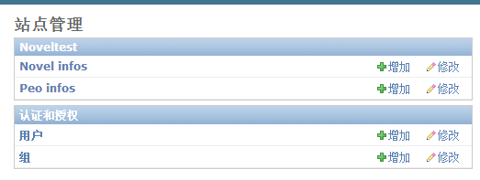
我们可以进行操作了.增删改查已不是问题。

Slide 25
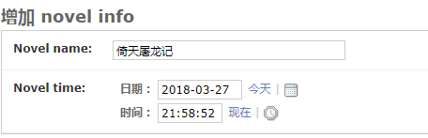
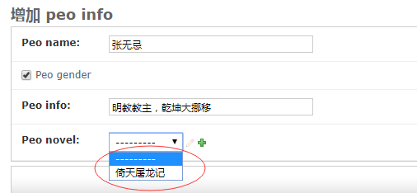

Slide 26
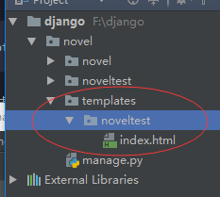
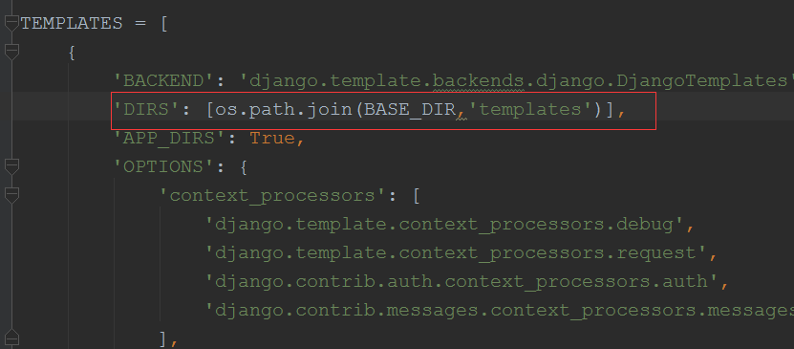
10.创建模板
修改settings.py文件，设置TEMPLATES的DIRS值

Slide 27
11.配置url
http://www.127.0.0.1：8000/noveltest/index
noveltest/index
index

Slide 28
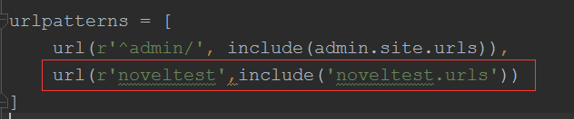
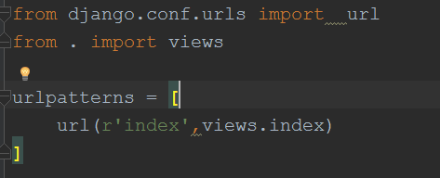
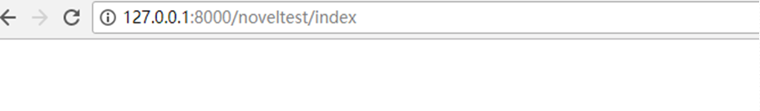
项目中的urls.py http://www.127.0.0.1：8000/noveltest/index
应用中的urls.py

Slide 29
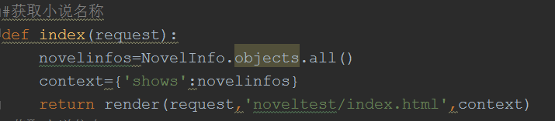
12.定义视图
根据网址去urls.py中去匹配，匹配到，进入到相应的视图中。根据render的参数去匹配模板中的html

Slide 30
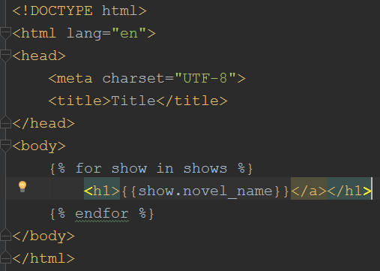
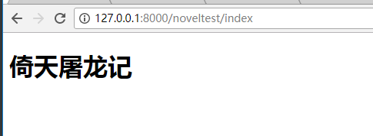
13.编辑index.html

Slide 31
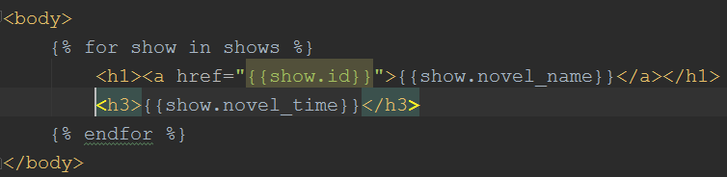
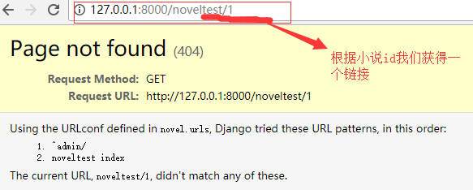
通过点击小说名称获得小说信息(添加链接)

Slide 32
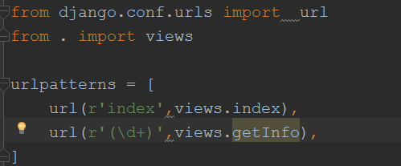
通过正则表达式匹配链接中的id，通过()并将id值取出，通过外键去匹配数据库中的信息

Slide 33
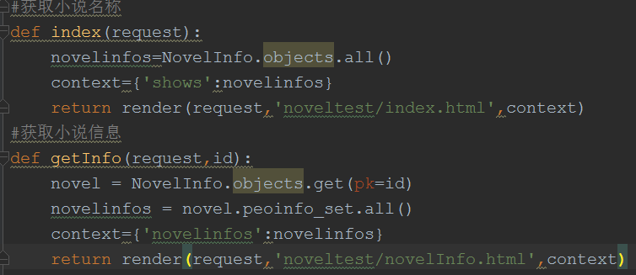
去视图里定义视图函数

Slide 34
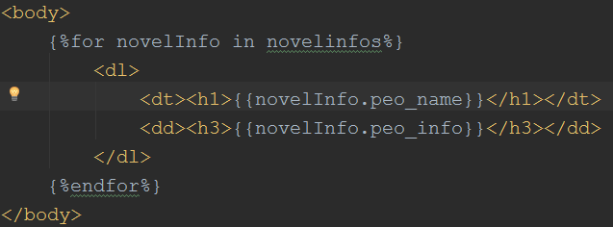
去模板里创建一个novelInfo.html

Slide 35
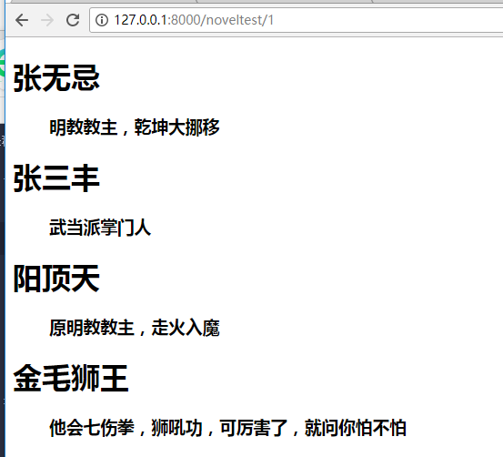
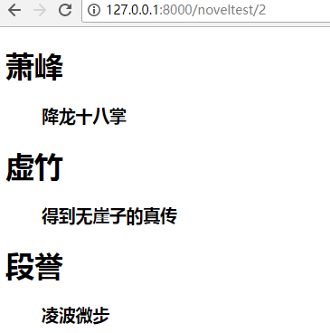

Slide 36
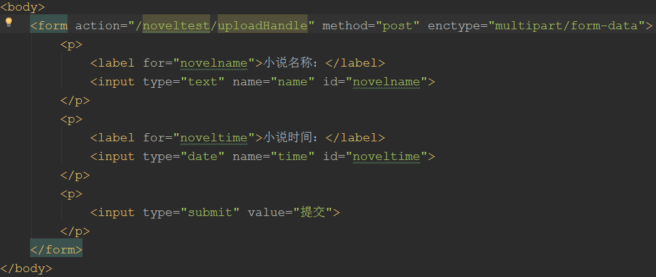
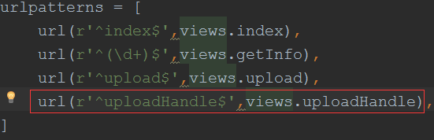
我们写一个上传的html

Slide 37
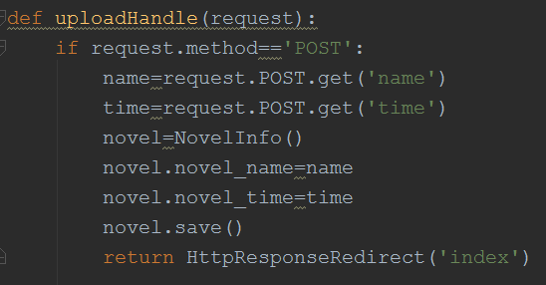
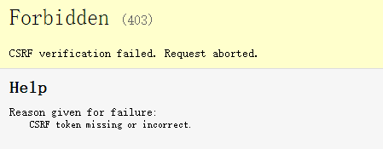
Notes:
跨站请求伪造：某些恶意网站上包含链接、表单按钮或者JavaScript，它们会利用登录过的用户在浏览器中的认证信息试图在你的网站上完成某些操作，
这就是跨站攻击
结论：django的csrf不是完全的安全
当提交请求时，中间件'django.middleware.csrf.CsrfViewMiddleware'会对提交的cookie及隐藏域的内容进行验证，如果失败则返回403错误

Slide 38
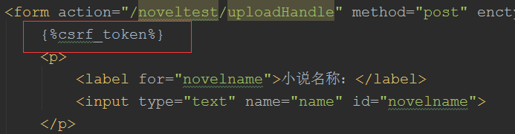
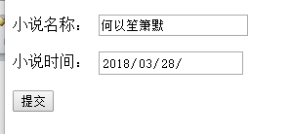

Slide 39
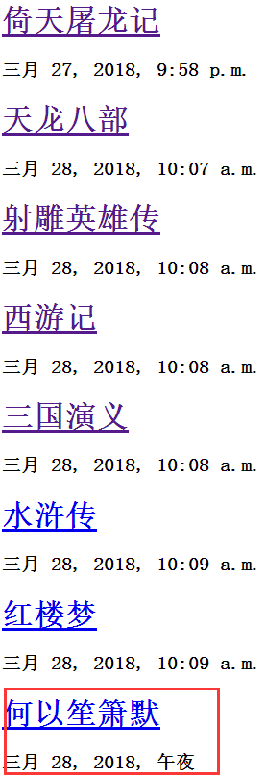
因为重定向到index，因此，
当提交完数据，就进入到index界面，可以看到在最后插入的何以笙箫默

Slide 40

静态文件的添加(项目中的CSS、图片、js等一些静态文件)
在settings 文件中定义静态内容
STATIC_URL = ‘/static/’
STATICFILES_DIRS = [ os.path.join(BASE_DIR, 'static'), ]

Slide 41
总结
1.创建项目：
django-admin startproject 项目名称
2.创建应用
python manage.py startapp 应用的名称
3.在setting.py中将应用添加到项目中去(修改其他的配置)
在INSTALLED_APPS=(添加应用)
4.运行服务进行测试
python manage.py runserver
5.定义模型类
6.为应用进行迁移
python manage.py makemigrations

Slide 42
7.执行迁移
python manage.py migrate
8.创建一个管理员
python manage.py createsuperuser
9.向admin注册模型类
admin.site.register(需要添加的模型类)
10.添加模板templates 应用名称 html文件
TEMPLATES=[{'DIRS':[os.path.join(BASE_DIR,'templates')]}]
11.定义视图
12.配置url,在应用中的urls.py添加
13.添加静态文件static

Slide 43










